Slide 1
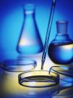
Химический вечер:
«Посвящение в химики»
Учитель химии МОУ
«СОШ с. Берёзовая Лука
Духовницкого района
Саратовской области»
Божкова Людмила Петровна

Slide 2
Я интересна, я умна, я взрывоопасна. И химией зовут меня, конечно, не напрасно. Владею я ключом от тайн строенья вещества И с вами поделиться рада я своим секретом мастерства.

Slide 3
«Летопись отечественных химических открытий XIX века»
1811 год-
русский химик Константин Сигизмундович Кирхгоф открыл каталитическое действие небольшого количества серной кислоты на процесс превращения крахмала в виноградный сахар. Открытие имело большое практическое и теоретическое значение. В начале XIX века проблеме получения сахара в России и поискам его заменителей уделялось большое внимание в связи с тем, что страна была крупным импортером этого продукта.

Slide 4
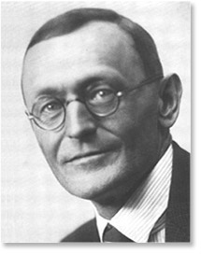
1840 год – русский учёный Герман Иванович Гесс дал формулировки двух основных законов термохимии – закону постоянства сумм тепла и закону термонейтральности.В дальнейшем развитии они сыграли существенную роль.

Slide 5
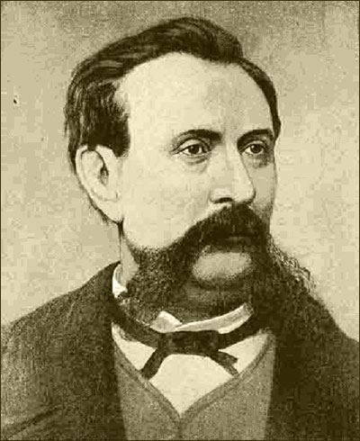
1842 год – Николай Николаевич Зинин разработал способ восстановления ароматических соединений в амины и получил анилин. Заслуга Зинина состояла в том, что он получил анилин синтетически, исходя из доступного вещества – нитробензола. Это было первое по большому счёту крупное достижение органической химии в России. Его реакция открыла новые широкие возможности для органического синтеза – число новых красителей, получаемых из анилина, росло с каждым годом.

Slide 6
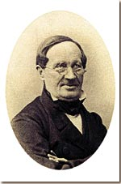
1944 год –
русский учёный Карл Карлович Клаус в
химической лаборатории Казанского университета
выделил из остатков от переработки уральской
платиновой руды неизвестный ранее металл
платиновой группы, который назвал в честь России
рутением ( от лат. Ruthenia-Россия).
Труды Клауса составили эпоху в изучении группы
платиновых металлов.

Slide 7
1960 год –
Видный историк химии Г.В.Быков однажды
заметил: «Если современный химик станет
перелистывать книги по химии, по времени
издания всё более удаляющиеся от наших дней,
то вдруг обнаружил, что начиная с 1960 – х гг.
Терминология, обозначения, формулы теряют
привычный для нас смысл, и тексты
становятся малопонятными.
Поэтому возникновение
современной химии можно датировать
60 – ми годами XIX века».

Slide 8
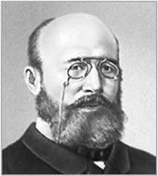
1861 год –
В докладе «О химическом строении веществ»
Александр Михайлович Бутлеров изложил
новую теорию органической химии, которая
давала возможность приступить к решению
самой важной, центральной проблемы
химии – проблемы причинной обусловленности
различной химической активности соединений.
Основные положения теории нашли физическое
обоснование в современной квантовой химии,
стали фундаментом учения
о реакционной способности веществ.

Slide 9
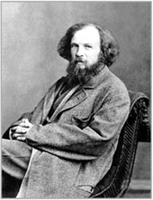
1869 год –
Открытие Дмитрием Ивановичем Менделеевым
Периодического закона химических элементов –
фундаментального закона природы. Учение
о периодичности развивалось на основе
новых открытий и достижений в химии
и физике и представляет собой ярчайший
пример тесного взаимодействия этих наук. Оно
играло и продолжает играть важную роль в
эволюции знаний о строении и свойствах
вещества и развитии многих разделов химии.

Slide 10
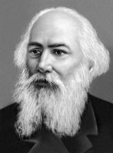
1870 год
Русский химик Николай Николаевич Бекетов
Впервые получил безводные оксиды
Щелочных металлов.
Положил начало алюминотермии, открыв
способность алюминия восстанавливать
металлы из их оксидов.

Slide 11
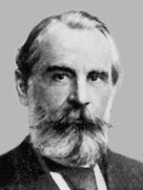
1872 год –
Ф. Ф. Бельштейн, русский химик,
предложил высокочувствительный
способ определения галогенов в
органических соединениях.

Slide 12
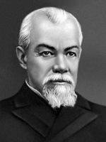
1862 – 1879 гг. –
Замечательная серия синтезов предельных
и непредельных одноатомных спиртов,
непредельных третичных спиртов, проведённая
Александром Михайловичем Зайцевым.
Подтверждение теории химического строения
при открытии Зайцевым новых классов
органических веществ (лактонов,
диоксистеариновых кислот т. д.). На основе
данных синтезов создано огромное число
соединений, среди которых витамины, гормоны,
другие физиологически важные вещества.

Slide 13
1896 год –
Пауль Вальден пришёл к
крупному открытию в химии –
«оптическому круговому процессу», изучив
оптическую деятельность и вращательную
способность большого числа соединений.
Значение исследований Вальдена состоит в том,
что был подготовлен переход от статической
стереохимии к динамической. «Вальденовское
обращение» учитывается в процессах,
относящихся к биологической химии.

Slide 14
Пусть девизом для вас,
поколения XXI века,
послужат слова
Дмитрия Ивановича Менделеева:
«Узнать, понять и охватить
гармонию научного знания с его
недостроенными частями –
значит получить такое наслаждение,
какое даёт только высшая красота и
правда».

Slide 15
Благодарим за внимание
Успехов вам в изучении науки
химия.

